Slide 1
第十一章 物件互動行為塑模

Slide 2
內容大綱
學習目標
11.1 導論
11.2 循序圖
11.3 合作圖
11.4 結論

Slide 3
學習目標
詳讀本章，你至少能瞭解：
物件導向系統分析與設計中之物件互動行為塑模工作。
何謂循序圖、溝通圖及其用途。
如何建構循序圖與溝通圖及其建構之準則。
如何以循序圖與溝通圖進行物件互動行為塑模。

Slide 4
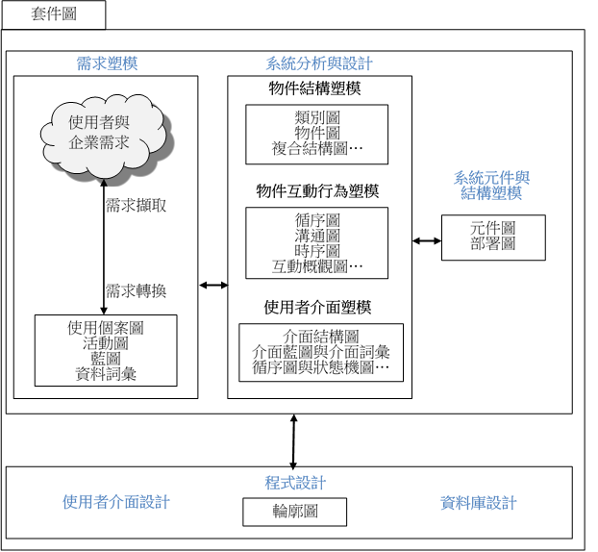
11.1 導論
完成需求（使用個案）塑模後，接下來便可進行物件互動行為塑模、物件結構塑模等活動以開始架構系統（參考圖9-7）。

Slide 5
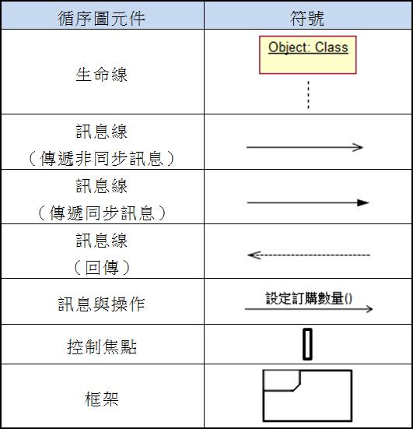
表11-1 循序圖之元件

Slide 6
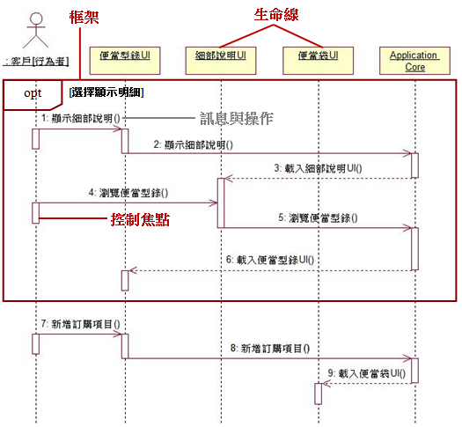
循序圖範例&操作描述
操作描述 … 顯示細部說明() 執行時機：客戶瀏覽便當型錄時點選【顯示細部說明】超連結。 執行事項： 系統依客戶點選的便當編號至資料庫中搜尋該便當資料。 將此便當的所有欄位資料﹝便當編號、便當名稱、單價、餐廳﹞顯示在新網頁，同時出現【瀏覽便當型錄】按鈕。 …

Slide 7
11.2.1 循序圖之元件(c.7)
框架
框架 (Frame)為一種圖示標記，把原來單一線式訊息擴充成由一連串線式訊息組成的區段來表達，用以表達循序圖中某一區段範圍內一連串相關訊息與操作組合之控制流程、輸入與輸出等，簡稱組合區段 (Combined Fragment)。
名稱
框架內容（組合區段）

Slide 8
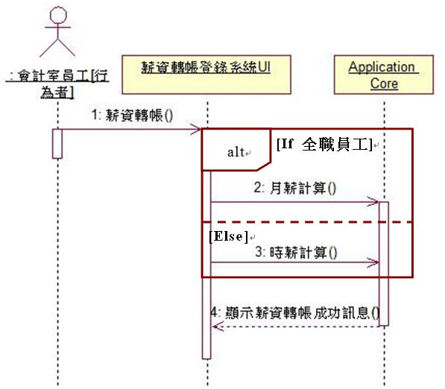
圖11-2b 「多選一框架」範例

Slide 9
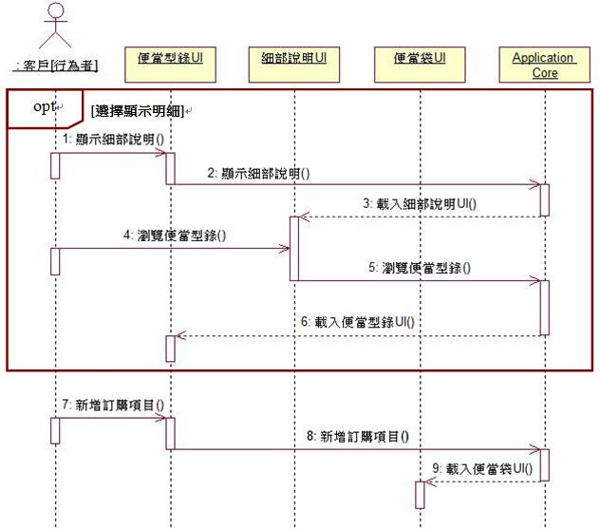
圖11-2c 「自由選擇框架」範例
「」

Slide 10
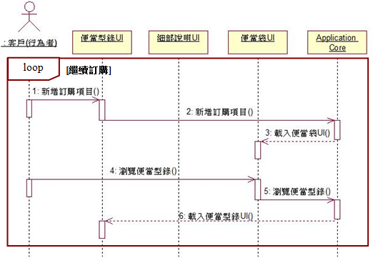
圖11-2d 「迴圈框架」範例

Slide 11
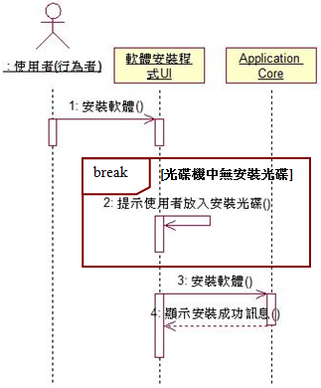
圖11-2e 「終止框架」範例

Slide 12
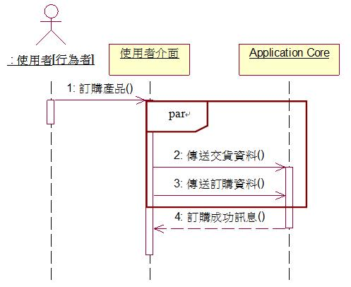
圖11-2f 「平行框架」範例

Slide 13
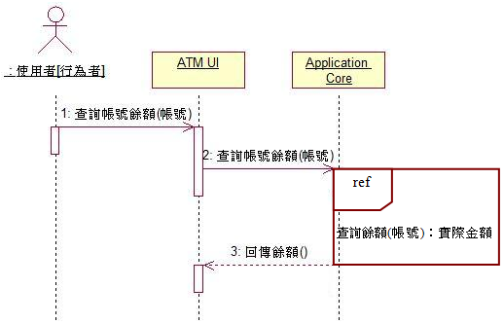
圖11-2g 「參考框架」範例

Slide 14
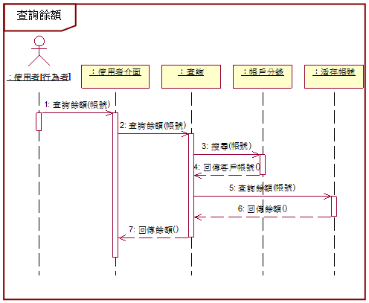
圖11-2h 被參考之循序圖範例

Slide 15
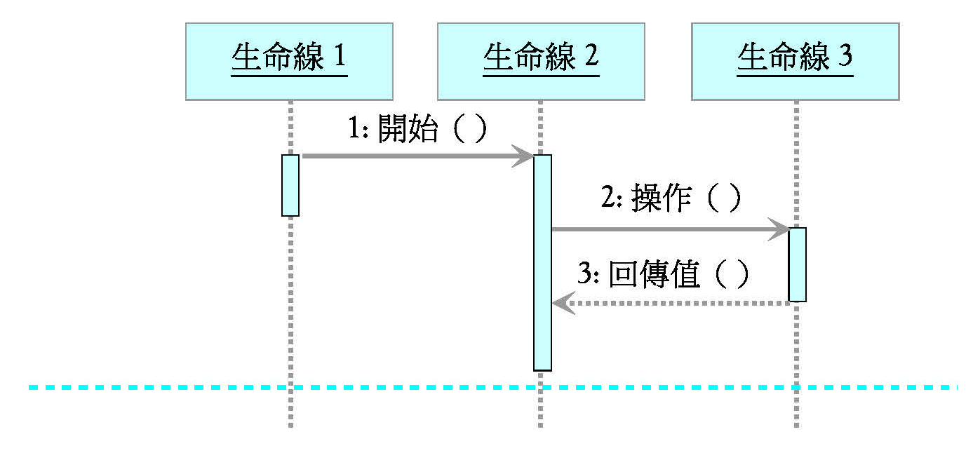
11.2.2 循序圖之建構步驟與準則(c.2)
操作描述
擺在循序圖的最左側，描述內容主要來自使用個案之情節描述。
可考慮僅作功能性的描述，而完整及詳細的程式邏輯描述，則另外以結構化英文、程式設計語言或物件限制語言描述。

Slide 16
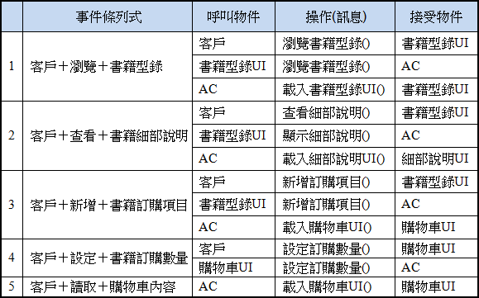
使用者介面循序圖(c.2)
確認物件間之訊息與操作
物件間之訊息和操作可由新增訂購項目使用個案之一系列事件描述（或事件條列式）或活動圖之活動及註記分析得到，這些資訊可表示如下表。

Slide 17
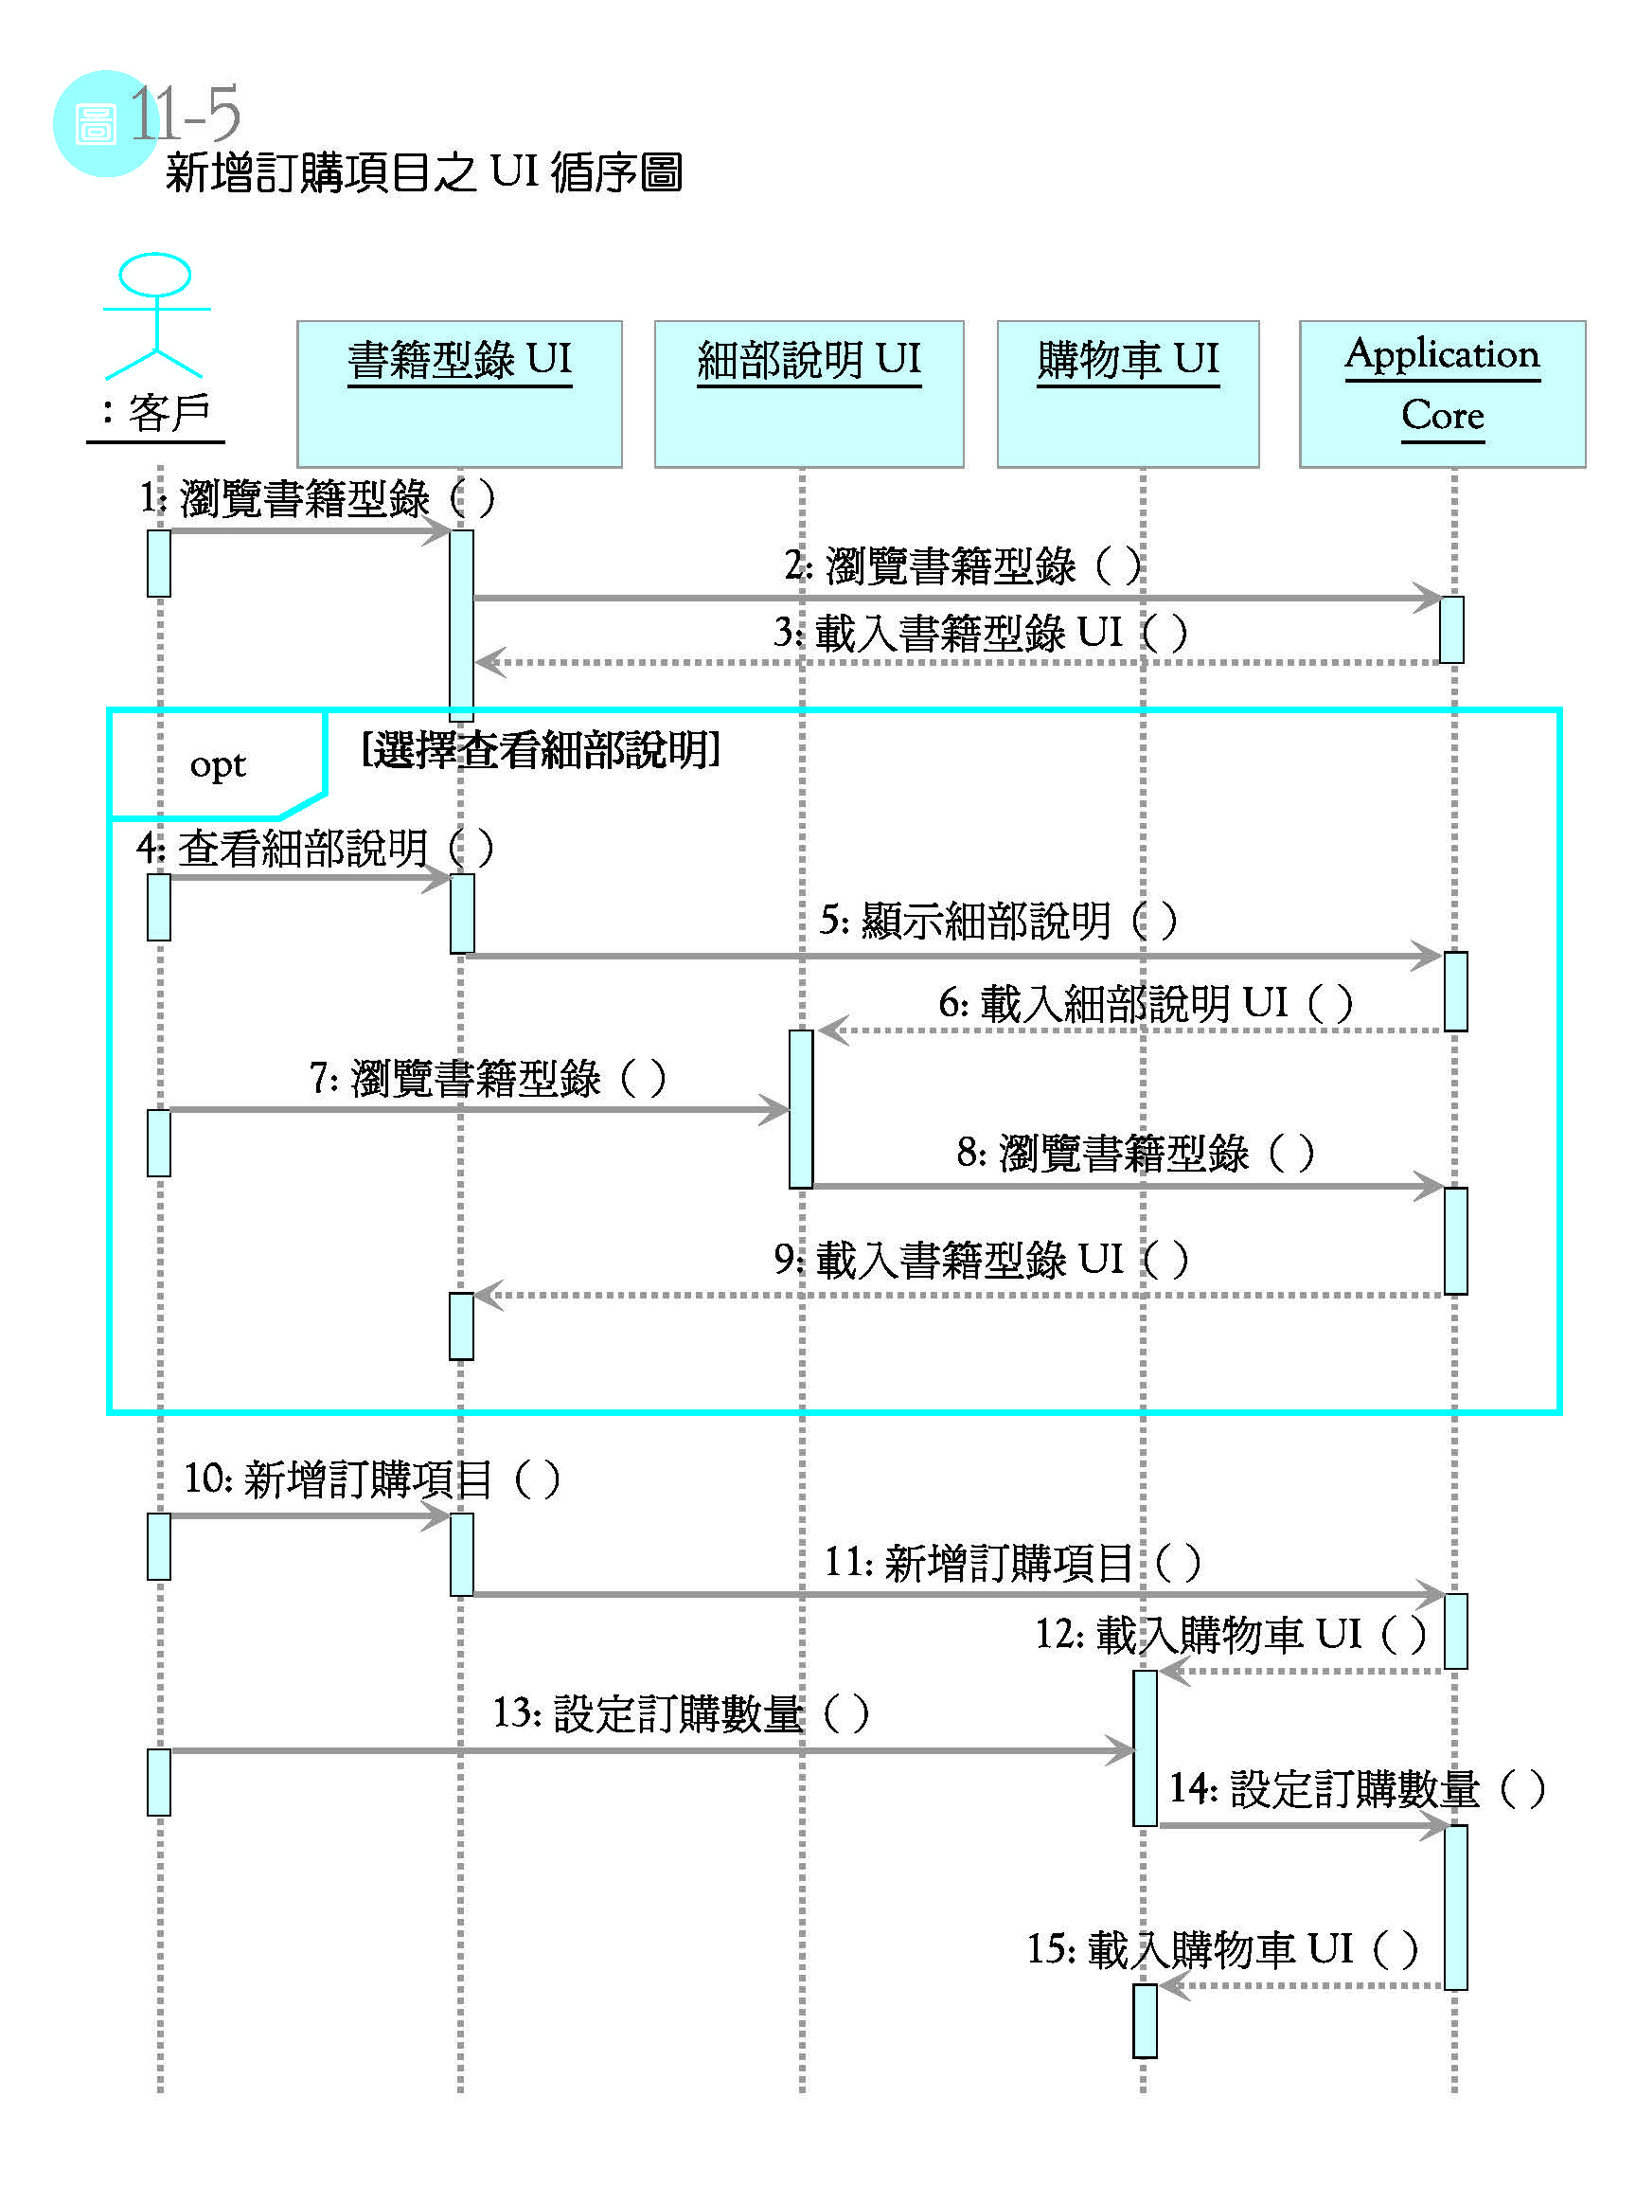
圖11-5 新增訂購項目之UI循序圖

Slide 18
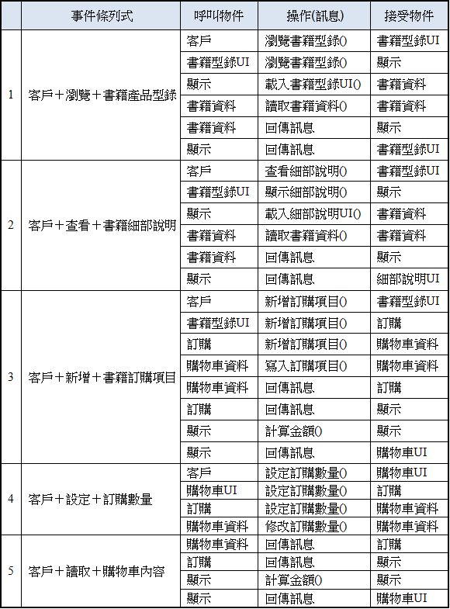
表11-7 新增訂購項目AC循序圖之訊息與操作

Slide 19
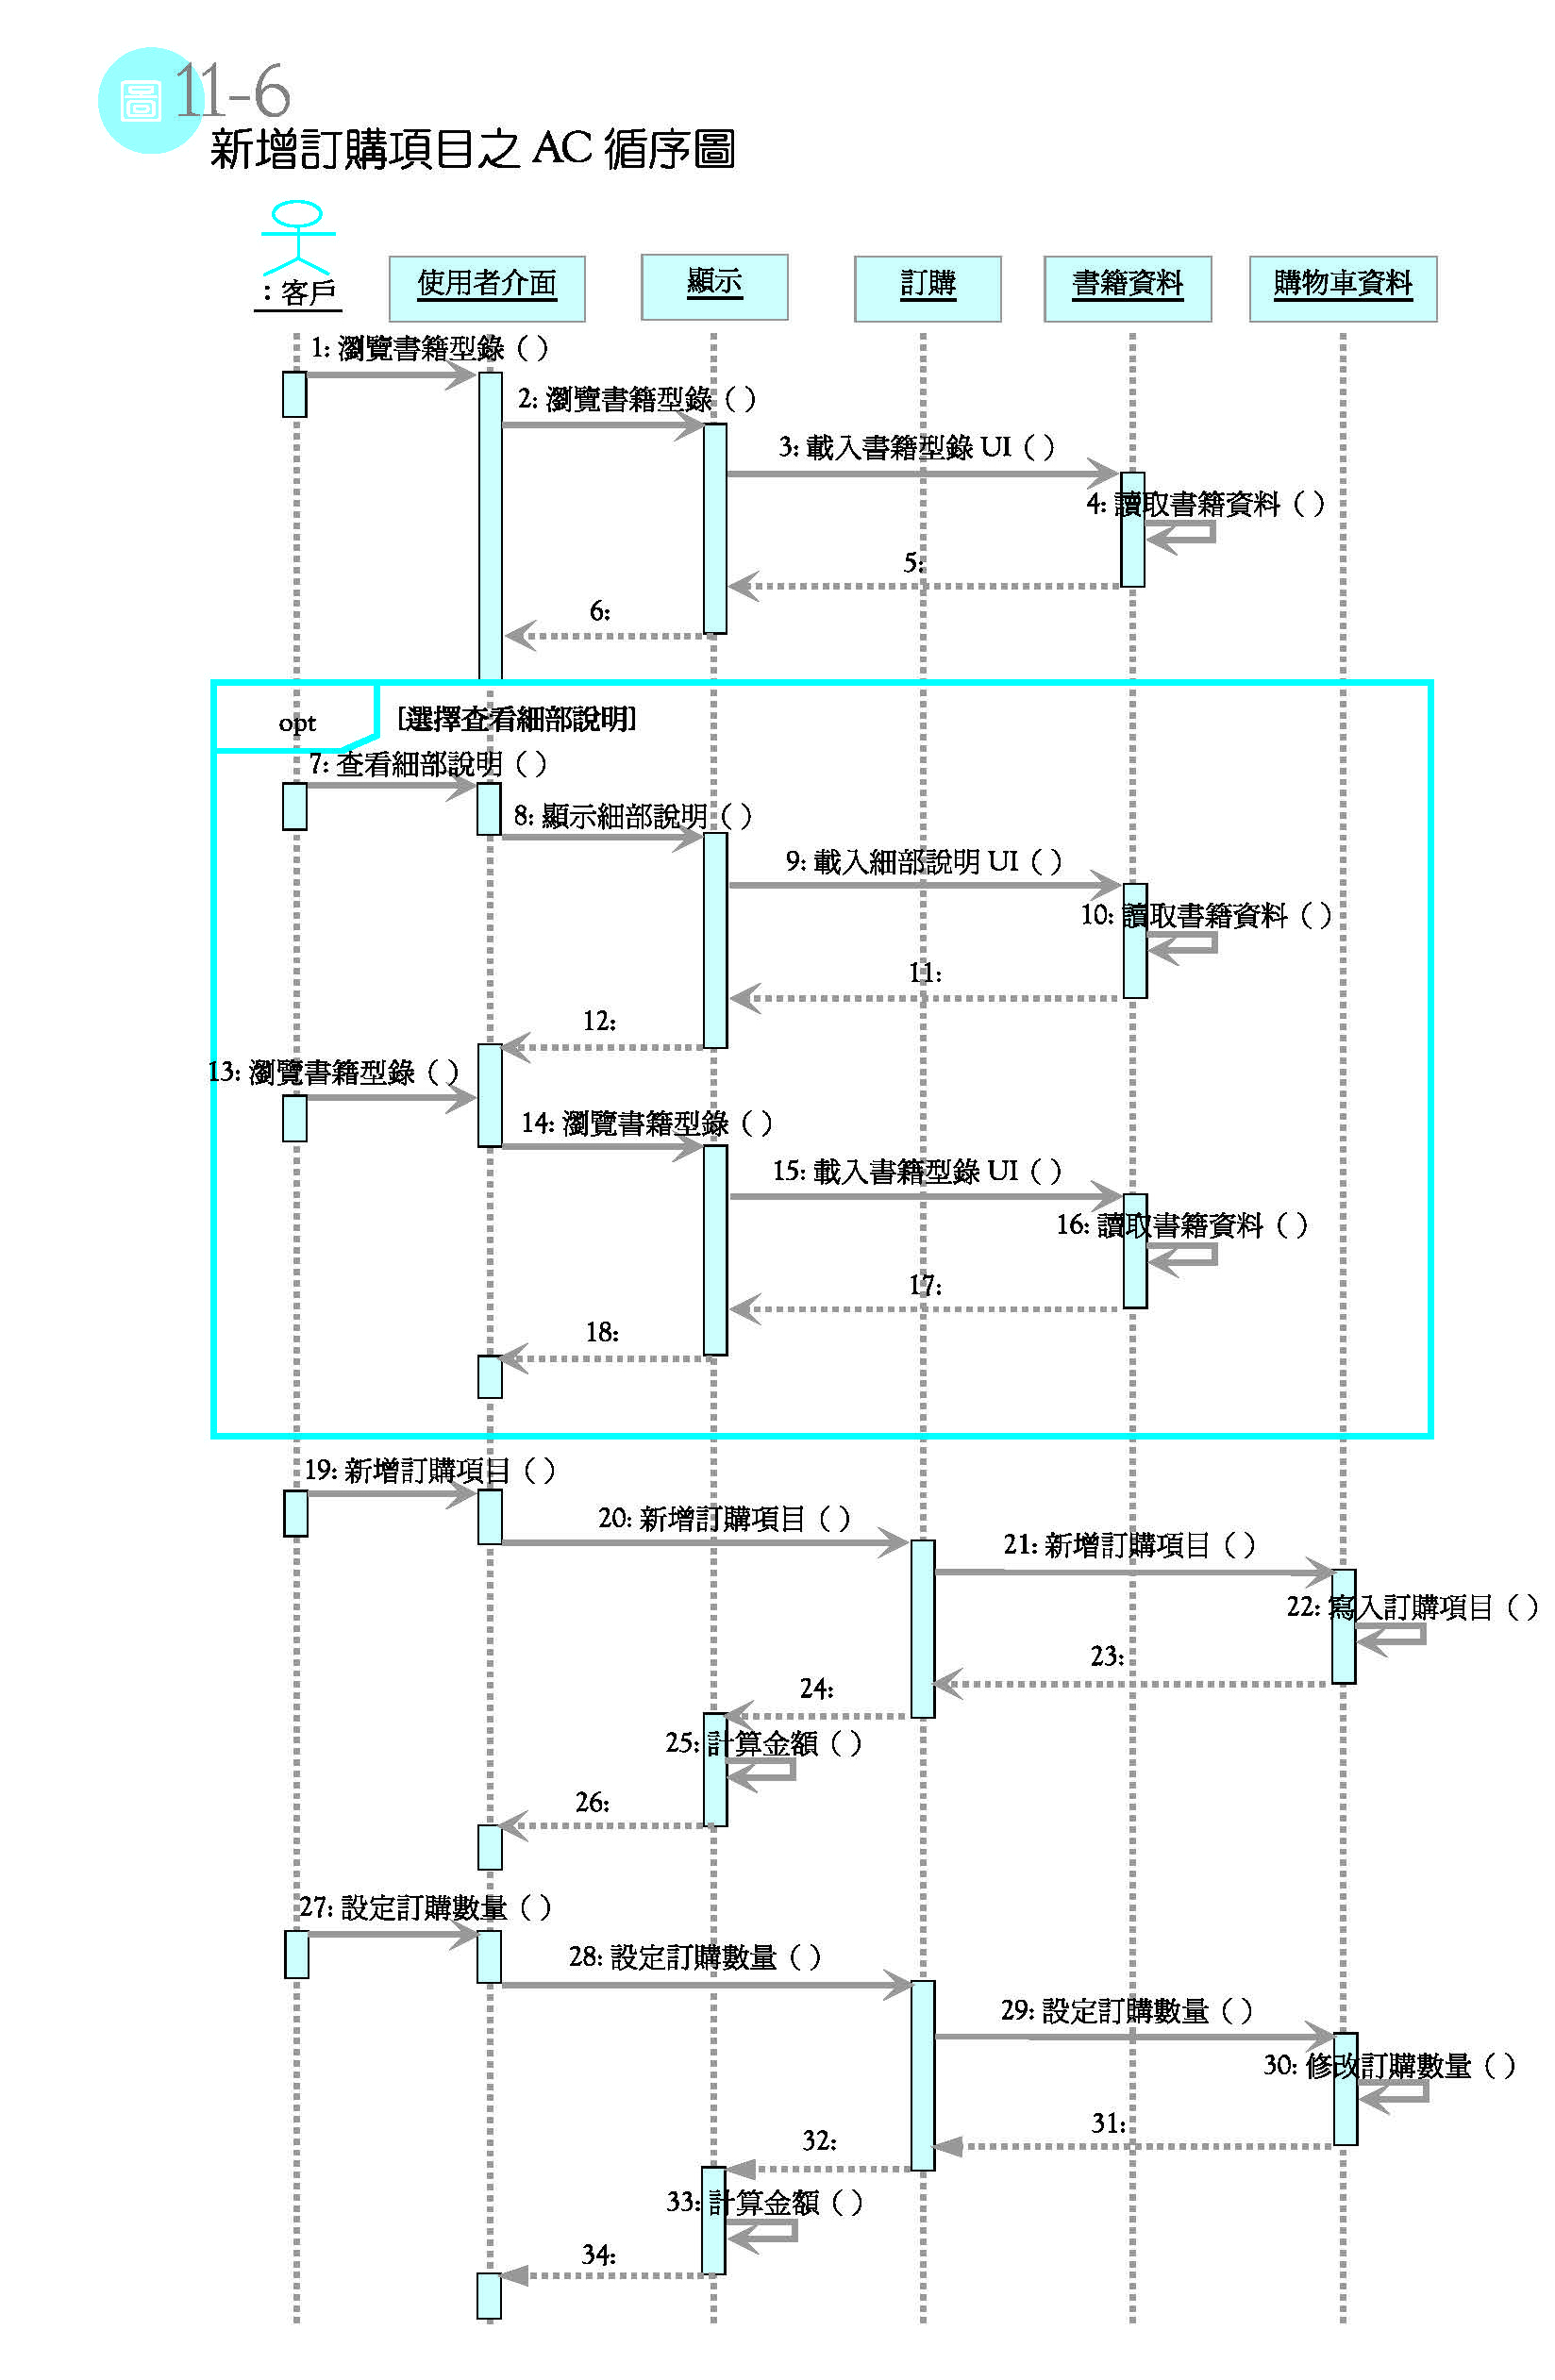
圖11-6 新增訂購項目之AC循序圖

Slide 20
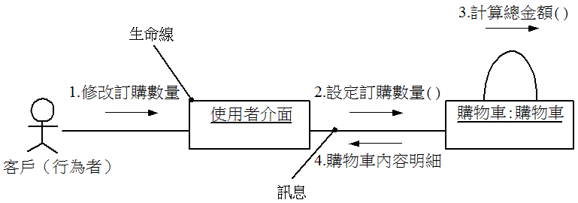
11.3 溝通圖
溝通圖強調以物件的結構化組織表達物件間的訊息傳遞與處理程序。

Slide 21
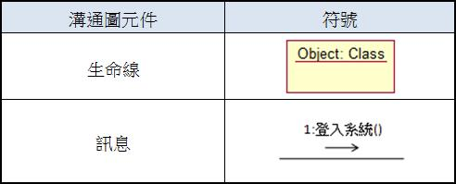
11.3.1 溝通圖之元件

Slide 22
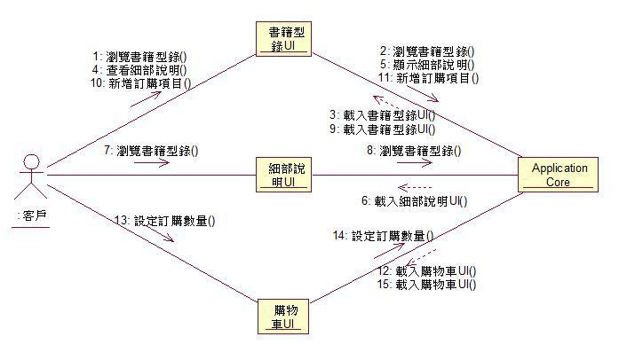
圖11-8 新增訂購項目之UI 溝通圖

Slide 23
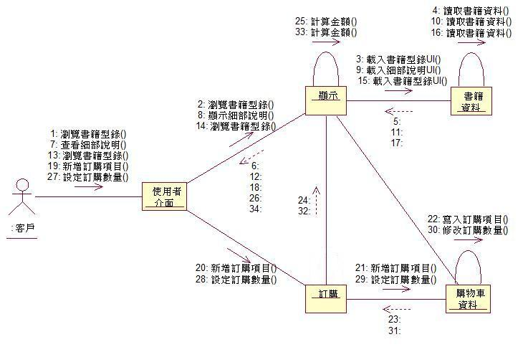
圖11-9 新增訂購項目之AC溝通圖

